Slide 1
Παραδείγματα ασύρματων δικτύων
  Κυψελωτή τηλεφωνία
  Δορυφoρικά δίκτυα
  Μητροπολιτικά δίκτυα (MANs) π.χ. Patras Wireless Network
  Τοπικά δίκτυα (LANs)
  Σταθμοί Πληροφορίας (κινητοί χρήστες που κινούνται μέσα από σταθερό δίκτυο) - Infostations
  Ad hoc δίκτυα (κινητοί κόμβοι που σχηματίζουν δυναμικά ένα προσωρινό δίκτυο, χωρίς την χρήση οποιασδήποτε υπάρχουσας δικτυακής υποδομής)
  Άλλα δίκτυα: Personal area networks, sensor networks, home networks, smart dust, ubiquitous computing environments, ambient intelligence buildings, etc

Slide 2
Ιδιαιτερότητες ασύρματων δικτύων
  Σχετικά χαμηλός ρυθμός μετάδοσης
  Υψηλή μεταβλητότητα του ρυθμού μετάδοσης
  Κινητικότητα
  Κίνδυνοι ασφαλείας
  Περιορισμένη ενέργεια
  Κίνδυνοι απώλειας δεδομένων
  Μικρή επιφάνεια διεπαφής
  Αλλά και ευκολία μεταφοράς (επικοινωνία anywhere any time)

Slide 3
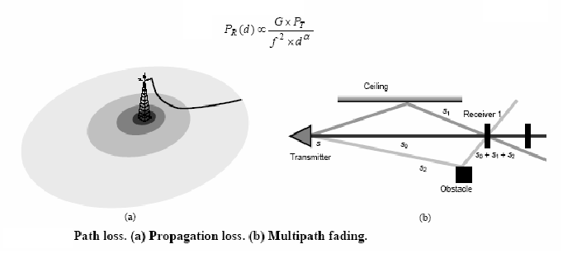
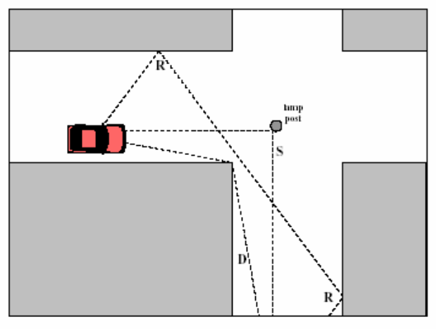
Ισχύς σήματος
senderr
transmission
detection
Διάδοση του σήματος
interference
With path loss and
shadow fading
Received
Signal
With path loss, shadow
fading, and Rayleigh fading
Power
(dB)
With path loss
log (distance)

Slide 4
Ασύρματα Κυψελωτά Δίκτυα

Slide 5
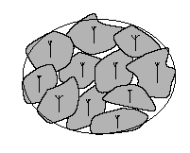
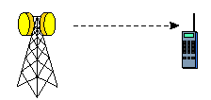
Οργάνωση Κυψελωτών Δικτύων
Χρήση πομπών χαμηλής ισχύος (100 Watt ή λιγότερο)
Οι περιοχές χωρίζονται σε κυψέλες
  Κάθε κυψέλη εξυπηρετείται από τον δικό της σταθμό βάσης, που αποτελείται από κεραία, πομπό, δέκτη
  Η κάθε κυψέλη έχει τα δικά της κανάλια (π.χ., μπάντες συχνοτήτων)
  Οι κυψέλες έχουν δημιουργηθεί με τέτοιο τρόπο, ώστε οι κεραίες να ισαπέχουν περίπου μεταξύ τους (εξάγωνα)

Slide 6
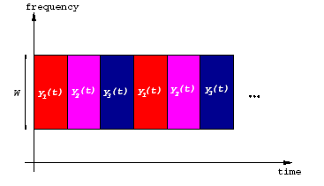
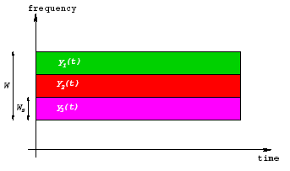
Μέθοδοι πολυπλεξίας
Ένα TDMA σύστημα με 3 χρήστες
Ένα FDMA σύστημα με 3 χρήστες.

Slide 7
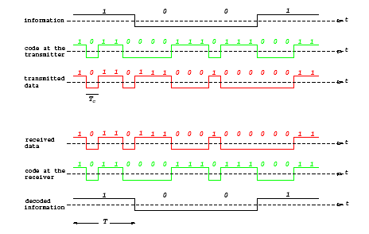
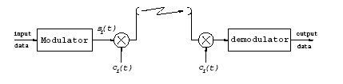
Direct Sequence CDMA (DS-CDMA)

Slide 8
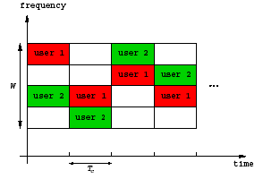
Frequency Hopping CDMA

Slide 9
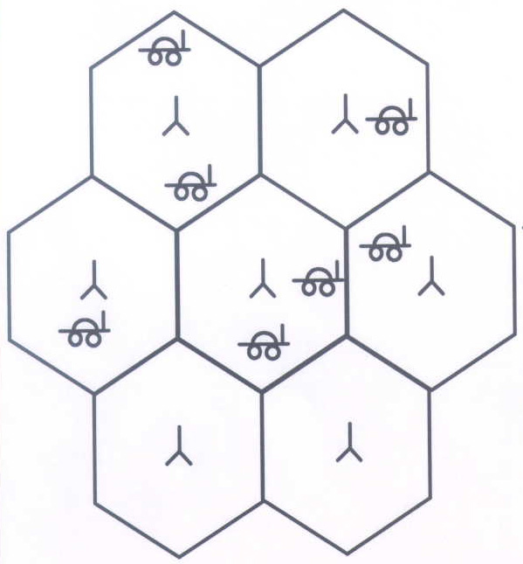


Σταθμός βάσης (base station)
Kινητός σταθμός (mobile station)
MSC
ή MTSO
Κινητό Κέντρο Μεταγωγής (Mobile Switching Center ή Μobile Telephone Switching Office)

Slide 10
Επαναχρησιμοποίηση Καναλιών
Τα κυψελωτά συστήματα είναι περιορισμένα από την παρεμβολή, όχι από τον θόρυβο.
Η βασική αρχή λειτουργίας ενός κυψελωτού συστήματος είναι η ιδέα της επαναχρησιμοποίησης καναλιών.
Γειτονικές κυψέλες χρησιμοποιούν διαφορετικές συχνότητες για να αποφύγουμε την παρεμβολή
Σκοπός είναι να επαναχρησιμοποιήσουμε τα ίδια κανάλια σε κυψέλες που είναι μακρια
  10-50 κανάλια (TDM, FDM ή CDMA) ανά κυψέλη
  Ελεγχόμενη ισχύ εκπομπής για περιορισμό της ισχύος του σήματος που διαφεύγει στις γειτονικές κυψέλες
  Το θέμα είναι ο καθορισμός του αριθμού των κυψέλων που πρέπει να παρεμβληθούν ανάμεσα σε δύο κυψέλες που χρησιμοποιούν την ίδια συχνότητα
Παράγοντες περιορισμού της επαναχρησιμοποίησης καναλιών :
→Παρεμβολή από κανάλι της ίδιας συχνότητας (Co-channel interference)
→Παρεμβολή από γειτονικό κανάλι (adjacent-channel interference)

Slide 11
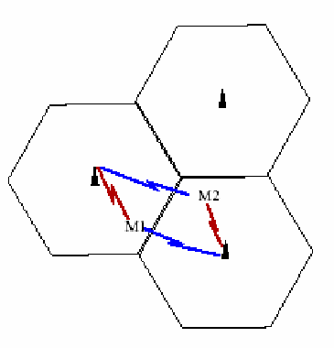
Co-channel interference
Μια διαφορετική μετάδοση στo ίδιo κανάλι δημιουργεί παρεμβολή στον δέκτη
Παρεμβολή
Σήμα
Απόσταση επαναχρησιμοποίησης (reuse distance): η ελάχιστη απόσταση μεταξύ δύο κυψέλων για να μπορούν αυτές να χρησιμοποιούν την ίδια συχνότητα με αποδεκτά επίπεδα παρεμβολής.

Slide 12
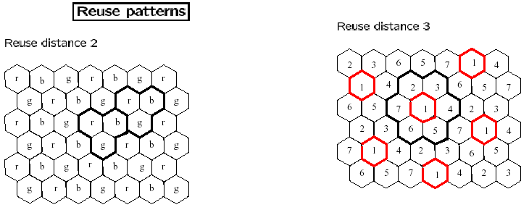

Slide 13

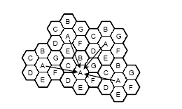

Ο επιθυμητός SIR καθορίζει την απόσταση επαναχρησιμοποίησης
Ορίζουμε
D = απόσταση μεταξύ πομπών ίδιου καναλιού
R = η ακτίνα κυψέλης
Μπορεί να υπολογιστεί ότι D/R = (1/6*SIR)^(1/4)
Π.χ. αν απαιτείται SIR=18db (δηλαδή το σήμα να είναι περίπου 60 φορές ισχυρότερο της παρεμβολής), τότε D/R=2.6
Ψηφιακές τεχνικές αντέχουν υψηλότερα επίπεδα παρεμβολής, π.χ. για SIR στα 9db → D/R=1.6

Slide 14
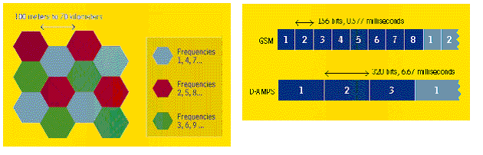
Σε ένα ιδανικό κυψελικό δίκτυο με απόσταση επαναχρησιμοποίησης
συχνοτήτων ίση με 2, σε κάθε κυψέλη διατίθεται το 1/3 του διαθέσιμου
εύρους ζώνης.
Στο GSM, το εύρος ζώνης κάθε κυψέλης χωρίζεται σε FDMA
υπο-ζώνες εύρους 200ΚHz η κάθε μία. Η κάθε υπο-ζώνη στην
συνέχεια χωρίζεται μέσω TDMA σε 8 κανάλια, το καθένα από τα οποία
εξυπηρετεί μία κλήση.

Slide 15
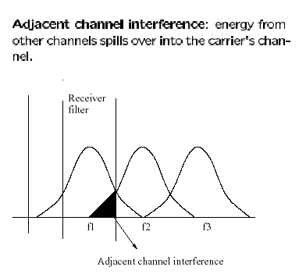
Παρεμβολή από γειτονικό κανάλι (adjacent channel interference): ενέργεια από άλλα κανάλια εισέρχεται μέσα στην περιοχή του φέροντος
Φίλτρο
δέκτη
παρεμβολή από γειτονικό κανάλι
Η παρεμβολή από γειτονικά κανάλια μπορεί να ελεγχθεί με φίλτρα εκπομπής και λήψης

Slide 16
Πρόβλημα ανάθεσης καναλιών
«Θέλουμε να βρούμε έναν αλγόριθμο για την ανάθεση καναλιών σε κλήσεις, που να ελαχιστοποιεί τον αριθμό διαφορετικών καναλιών που χρησιμοποιούνται, ενώ κρατάει την παρεμβολή σε ανεκτά επίπεδα»
Θεωρητική τυποποίηση με γραφήματα:
Δίδεται ένα γράφημα που ονομάζεται γράφημα παρεμβολών.
Οι κορυφές του γραφήματος αναπαριστούν κυψέλες ή σταθμούς βάσεις.
Οι ακμές μοντελοποιούν γεωγραφική εγγύτητα μεταξύ κυψελών και πιθανότητα παρεμβολής
Οποιαδήποτε στιγμή κάθε κορυφή v έχει ένα αριθμό w(v) από κλήσεις που χρειάζονται κανάλια.
Ζητείται να ελαχιστοποιηθεί ο αριθμός των διαφορετικών καναλιών που χρησιμοποιούνται για να εξυπηρετηθούν οι κλήσεις
Κάποιες φορές οι περιορισμοί δίδονται υπό την μορφή ενός διανύσματοςπεριορισμών
(constraint vector) (C₀,C₁,C₂,…) και ζητείται τα κανάλια που αναθέτονται σε κορυφές
με απόσταση i, να διαφέρουν το λιγότερο κατά C_{i}

Slide 17
Εκδοχές του προβλήματος
Στατικό πρόβλημα: Υποθέτουμε μια σταθερή διαμόρφωση των κλήσεων (χωρίς αλλαγές με τον χρόνο) και αναθέτουμε κανάλια σε όλες αυτές τις κλήσεις.
Δυναμικό (online) πρόβλημα: το πρότυπο των κλήσεων αλλάζει με τον χρόνο και ο αλγόριθμος πρέπει να αναθέσει κανάλια μόνο σε νέες κλήσεις. Ο αλγόριθμος δεν έχει κανένα έλεγχο για το ποιες κλήσεις ολοκληρώνονται, έτσι ούτε και σε ποια κανάλια ελευθερώνονται.
Πιθανότητα μπλοκαρίσματος: Υποθέτουμε έναν σταθερό αριθμό διαθέσιμων καναλιών και προσπαθούμε να ελαχιστοποιήσουμε την πιθανότητα μπλοκαρίσματος.
Παρεμβολή γειτονικών καναλιών: Μπορεί να ληφθεί υπόψη ή να αγνοηθεί.
Διαφορετικές τιμές απόστασης επαναχρησιμοποίησης

Slide 18
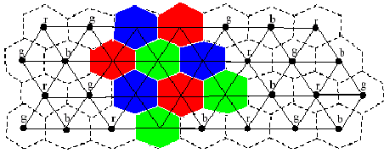
Ορισμοί
Χρωματισμός γραφήματος: Δοσμένου ενός γραφήματος, ο χρωματισμός του είναι η ανάθεση ενός χρώματος σε κάθε κορυφή, έτσι ώστε να μην υπάρχουν γειτονικές κορυφές με το ίδιο χρώμα.
Πολυχρωματισμός γραφήματος: Δοσμένου ενός γραφήματος και μιας συνάρτησης βάρους w που αντιστοιχεί κάθε κορυφή v σε έναν ακέραιο w(v), να γίνει ανάθεση w(v) χρωμάτων σε κάθε κορυφή v, έτσι ώστε σε κορυφές που είναι γειτονικές να ανατεθούν σύνολα χρωμάτων που είναι ξένα μεταξύ τους.
Κλίκα: ένα σύνολο κορυφών που είναι πλήρως συνδεδεμένες μεταξύ τους.
Case c₀=1, c₁=1, c₂=c₃=…=0
Εξαγωνικό γράφημα παρεμβολής: Απόσταση επαναχρησιμοποίησης 2:

Slide 19
Πολυπλοκότητα Πολυχρωματισμού
Είναι γνωστό πως το πρόβλημα του πολυχρωματισμού γραφήματος είναι ΝΡ-complete. Οι Modiarmid και Reed δείξανε πως η πολυπλοκότητα αυτή ισχύει και όταν πρόκειται για εξαγωνικά γραφήματα με απόσταση επαναχρησιμοποίησης 2. Πρέπει να σχεδιαστούν προσεγγιστικοί αλγόριθμοι.
Έστω D=το μέγιστο βάρος σε μια κλίκα.
Κάτω φράγμα στον αριθμό καναλιών: D.

Slide 20
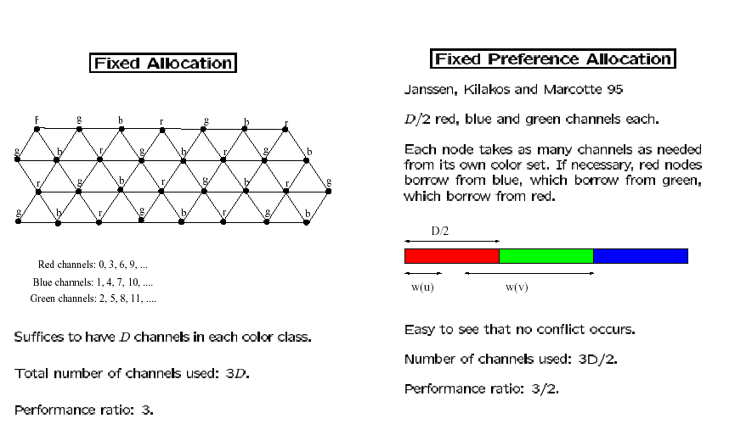
Σταθερή Ανάθεση
Ανάθεση Σταθερής Προτίμησης
Σταθερή Ανάθεση
D/2 κόκκινα, μπλε και πράσινα κανάλια. Κάθε κόμβος χρησιμοποιεί όσα κανάλια χρειάζεται από το δικό του σύνολο. Αν απαιτηθεί οι κόκκινοι κόμβοι δανείζονται από τους μπλε, που δανείζονται από τους πράσινους, που δανείζονται από τους κόκκινους.
Κόκκινα Κανάλια: 0,3,6,9,…
Μπλε Κανάλια: 1,4,7,10,…
Πράσινα Κανάλια: 2,5,8,11,…
Αρκούν D κανάλια (χρώματα) για κάθε ομάδα
Συνολικός αριθμός καναλιών: 3D
Λόγος Απόδοσης: 3
Δεν προκύπτει σύγκρουση.
Συνολικός αριθμός καναλιών: 3D/2
Λόγος Απόδοσης: 3/2

Slide 21
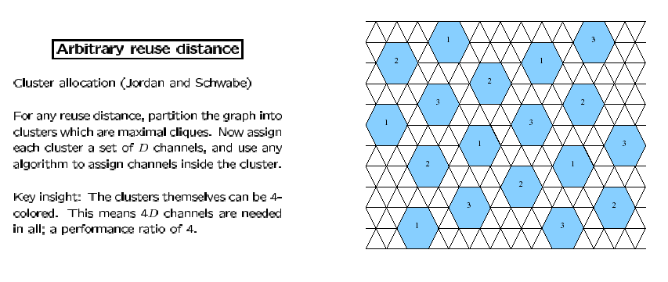
Αυθαίρετη απόσταση επαναχρησιμοποίησης
Ανάθεση Συστάδας (Jordan και Schwabe)
Για κάθε απόσταση, χωρίζουμε το γράφημα σε συστάδες που είναι μέγιστες κλίκες. Αναθέτουμε σε κάθε συστάδα ένα σύνολο D καναλιών και χρησιμοποιούμε οποιοδήποτε αλγόριθμο για την ανάθεση καναλιών μέσα στη συστάδα.
Οι ίδιες οι συστάδες μπορούν να είναι τεσσάρων χρωμάτων. Αυτό σημαίνει πως απαιτούνται 4D κανάλια συνολικά. Λόγος απόδοσης 4

Slide 22
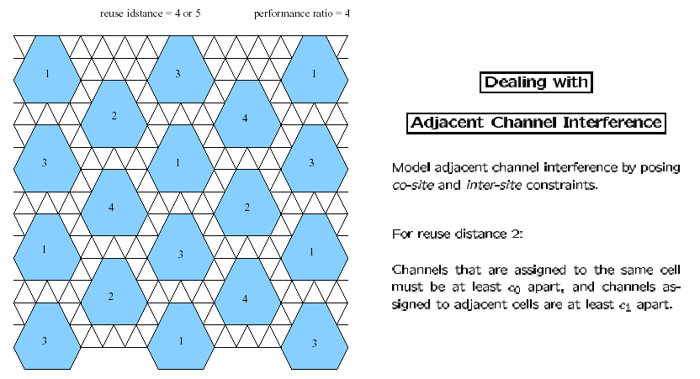
Αντιμετωπίζοντας την παρεμβολή από γειτονικά κανάλια
Μοντελοποίηση της παρεμβολής με την επιβολή περιορισμών και για τον ίδιο τον κόμβο εσωτερικά και για γειτονικούς κόμβους.
Για απόσταση επαναχρησιμοποίησης 2:
Τα κανάλια που ανατίθενται στον ίδιο κόμβο πρέπει να απέχουν το λιγότερο c₀ και τα κανάλια που ανατίθενται σε γειτονικούς κόμβους πρέπει να απέχουν c₁.
απόσταση = 4 ή 5 απόδοση = 4

Slide 23
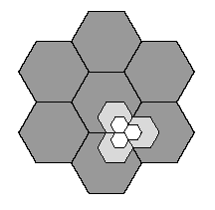
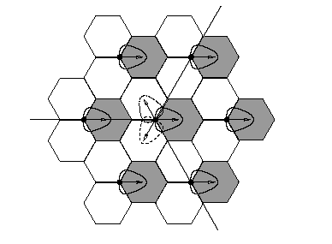
Τρόποι αύξησης χωρητικότητας σε ένα κυψελωτό δίκτυο
Πρόσθεση νέων καναλιών.
Δανεισμός καναλιών (Channel borrowing) – Οι κορεσμένες κυψέλες δανείζονται κανάλια από τις γειτονικές κυψέλες.
Διαχωρισμός Κυψελών (Cell splitting) – Οι κυψέλες σε περιοχές με υψηλή χρήση μπορούν να διαιρεθούν σε μικρότερες κυψέλες.
Cell sectoring– Η κυψέλη διαιρείται σε έναν αριθμό τομέων (sectors) χρησιμοποιώντας κατευθυντικες κεραίες. Κάθε τομέας έχει το δικό του σύνολο καναλιών.
Μικροκυψέλες (Microcells) –κεραίες μικρής εμβέλειας τοποθετούνται μέσα στα κτίρια, σε φανάρια, στο δρόμο κλπ
Cell sectoring
Cell splitting

Slide 24
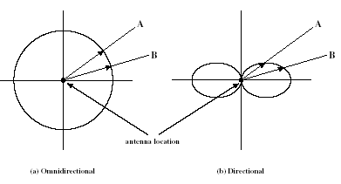
SECTORIZATION
5
Omnidirectional
Sectorized
Directive
120
90
60
120
90
60
120
90
60
7
150
30
150
30
150
30
5
2
6
5
180
0
180
0
180
0
3
1
5
4
210
330
210
330
210
330
5
240
270
300
240
270
300
240
270
300
5
• 120° sectoring reduces interference from co-channel cells.
• Out of the 6 co-channel cells in the first tier, only 2 interfere with the center cell.
• If omni-directional antennas were used at each base station, all 6 co-channel cells would interfere with the center cell.

Slide 25
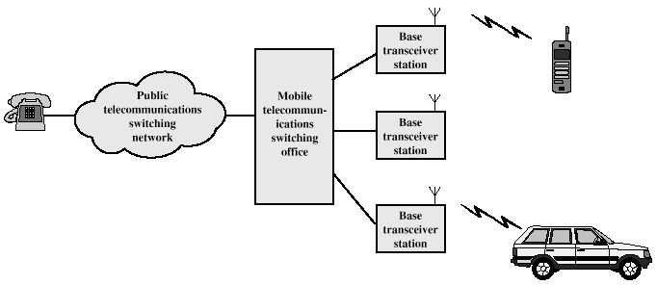
Cellular System Overview
Σταθμός Βάσης (ΣΒ) ή Base Station (BS) – περιλαμβάνει μια κεραία, έναν ελεγκτή και έναν αριθμό από δέκτες
Κέντρο Μεταγωγής Κινητών Τηλεπικοινωνιών (ΚΜΚΤ) ή Mobile Τelecommunications Switching Office (MTSO) ή MSC (Mobile Switching Center). Ελέγχει πολλούς ΣΒ.
Δύο τύποι καναλιών διαθέσιμοι μεταξύ κινητών μονάδων και ΣΒ:
  Κανάλια ελέγχου – χρησιμοποιούνται για ανταλλαγή πληροφορίας σε σχέση με εκκίνηση και διατήρηση κλήσεων (out-band ή in-band με το «κλέψιμο» bit)
  Κανάλια κίνησης – μεταφέρουν φωνή ή δεδομένα μεταξύ χρηστών

Slide 26
Handoffs (ή handovers)
BASE
STATION
Όταν ο κινητός σταθμός μετακινείται σε μια διαφορετική κυψέλη, η κλήση παραδίδεται στην νέα κυψέλη, και πρέπει να της ανατεθεί ένα καινούριο κανάλι.

Slide 27
Ποιος ανιχνεύει την ανάγκη για handoff;
Η κινητή μονάδα: Κάνει μετρήσεις ποιότητας σε διάφορα κανάλια, επιλέγει το καλύτερο, και αλλάζει με τη συνεργασία του δικτύου
Το δίκτυο: Οι σταθμοί βάσης εκτελούν μετρήσεις ισχύος σημάτων και αναφέρουν τα αποτελέσματα στο ΚΜΚΤ, το οποίο παίρνει την απόφαση για handoff.
Συνεργασία: Και το δίκτυο και η κινητή μονάδα παίρνουν μετρήσεις. Η μονάδα αναφέρει την ισχύ του σήματος από τους κοντινούς σταθμούς και το δίκτυο παίρνει την απόφαση.

Slide 28
Ανίχνευση Handoff
Παράμετροι που χρησιμοποιούνται για την απόφαση:
Ρυθμός Λαθών ανά Λέξη (WER), ισχύς σήματος, δείκτες ποιότητας καναλιού (π.χ. λόγος σήματος προς θόρυβο-SNR)
Ο WER χρειάζεται χρόνο για να υπολογιστεί
Η ισχύς του σήματος είναι γνωστή άμεσα, αλλά λόγω fast or slow fading, δεν είναι πάντα αξιόπιστος δείκτης. Πρέπει να εφαρμοστεί κάποια τεχνική που να κάνει averaging.
Συνήθως θέλουμε να εμποδίσουμε μια κινητή μονάδα να εκτελέσει handoff αμέσως μετά από ένα επιτυχές handoff (ping-pong effect).
Συνήθως χρησιμοποιείται η σχετική ισχύς σήματος, με υστέρηση και κατώφλι, σε συνδυασμό με τεχνικές πρόβλεψης.

Slide 29
Hard handoff
Έστω S_{x} και S_{y} είναι η ισχύς των σημάτων από τους σταθμούς βάσης B_{x} και B_{y} (αντίστοιχα) που δέχεται μια κινητή μονάδα.
Ο αλγόριθμος μπορεί να είναι:
Αν (S_{y} – S_{x}) > D και ο σταθμός που εξυπηρετεί είναι ο B_{x}
τότε handoff στον B_{y}
αλλιώς αν (S_{x} – S_{y}) > D και ο σταθμός που εξυπηρετεί είναι B_{y}
τότε handoff στον B_{x}
αλλιώς μην εκτελείς handoff.
Το D αποκαλείται όριο υστέρησης ή κατώφλι.
Ένα μεγάλο κατώφλι σημαίνει περισσότερη καθυστέρηση μέχρι να γίνει το handoff. Επίσης, ο χρήστης έχει μια σύνδεση χαμηλής ποιότητας κατά τη διάρκεια αυτής της καθυστέρησης και θα προκαλεί επιπλέον παρεμβολή στις γειτονικές κυψέλες, αφού βρίσκεται κοντά στην άκρη της κυψέλης. Ένα μικρό κατώφλι μπορεί να προκαλέσει φαινόμενα ping-pong.

Slide 30
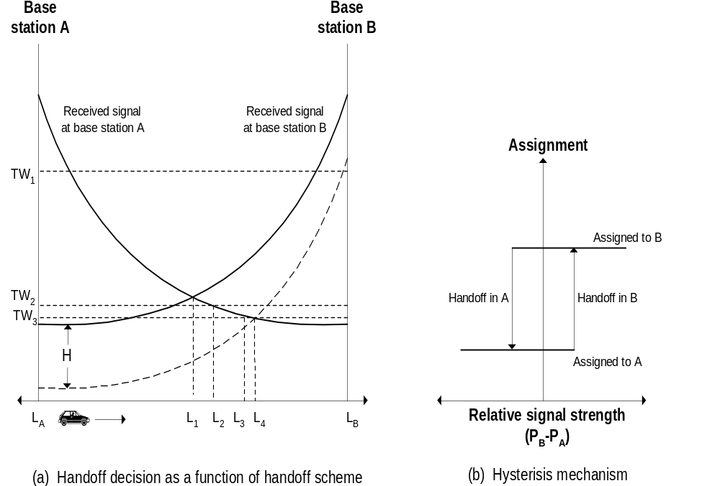

Slide 31
Soft handoff
Παίρνεται μια απόφαση υπό προϋποθέσεις για το handoff. Κατά τη διάρκεια της αναμονής, το κινητό είναι συνδεδεμένο και με τους δύο σταθμούς.
Κάθε κινητό έχει ένα ενεργό σύνολο από σταθμούς. Ένας σταθμός βάσης προστίθεται στο ενεργό σύνολο αν η ισχύς του σήματος από τον σταθμό αυτόν ξεπερνά ένα κατώφλι πρόσθεσης για χρονικό διάστημα μεγαλύτερο από T_add. Αφαιρείται από το ενεργό σύνολο αν η ισχύς είναι κάτω από το κατώφλι αφαίρεσης για χρονικό διάστημα μεγαλύτερο από T_drop.
Πλεονεκτήματα: Λιγότερα φαινόμενα ping-pong. Πιο ομαλά handoff. Χαμηλότερη πιθανότητα απόρριψης κλήσεων.
Μειονεκτήματα: Δεσμεύονται περισσότερα κανάλια. Η παρεμβολή αυξάνεται, καθώς πολλοί σταθμοί βάσης μεταδίδουν κάτι που χρειάζεται να μεταδοθεί μόνο από έναν.

Slide 32
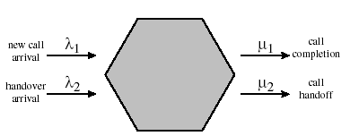
Ανάθεση καναλιών νέων κλήσεων και handoff
Οι στρατηγικές ανάθεσης καναλιών πρέπει να διαχειρίζονται δύο ειδών κλήσεις: νέες κλήσεις και κλήσεις handoff.
Αν δεν βρεθεί διαθέσιμο κανάλι, τότε λέμε πως μια νέα κλήση μπλοκάρεται (blocked), ενώ στη περίπτωση μιας handoff κλήσης λέμε πως διακόπτεται (dropped).
Γενικά είναι λιγότερο επιθυμητό να διακοπεί μια κλήση που βρίσκεται σε εξέλιξη, από το να μπλοκαριστεί μια νέα κλήση.
Επίπεδο υπηρεσιών: Prob(blocking) + a Prob(dropping), a>>1
Πρέπει να δίνεται προτεραιότητα στις κλήσεις handoff.

Slide 33
Κανάλια Ασφάλειας (guard channels): Αναθέτουμε ένα σύνολο καναλιών για την εξυπηρέτηση αποκλειστικά handoff κλήσεων. Οι νέες κλήσεις δεν έχουν πρόσβαση σε αυτά, αλλά οι handoff κλήσεις έχουν πρόσβαση και σε αυτά και στα κανονικά κανάλια. O αριθμός των καναλιών ασφαλείας μπορεί να αλλάζει δυναμικά.
Τοποθέτηση των κλήσεων σε ουρά (queuing).

Slide 34
Συστάδα σκιάς (shadow cluster)
Λέμε πως μια κλήση σχηματίζει μια σκιά στο δίκτυο, που σχηματίζεται από τις πιθανότητες να μετακινηθεί η κλήση σε κάποια από της γειτονικές κλήσεις. Η σκιά ακολουθεί την κίνηση της κλήσης.
Όλες οι κυψέλες στη σκιά μιας κλήσης θα πρέπει να δεσμεύσουν κάποιο εύρος ζώνης για την κλήση. Το ποσοστό εύρους ζώνης που θα δεσμευτεί εξαρτάται από το πόσο σκοτεινή είναι η σκιά στην κυψέλη.
Με τη λήψη μιας νέας κλήσης, ο σταθμός βάσης υπολογίζει τη συστάδα σκιάς, λαμβάνει εκτιμήσεις διαθεσιμότητας εύρους ζώνης, υπολογίζει την πιθανότητα να επιβιώσει η κλήση και αποδέχεται την κλήση μόνο αν η πιθανότητα επιβίωσης της είναι αρκετά υψηλή.
Χρησιμοποιούνται πληροφορίες όπως η θέση της κινητής μονάδας, η ταχύτητά της, η κατεύθυνσή της, προηγούμενα πρότυπα συμπεριφοράς, γεωγραφική περιοχή, κτλ.
Η διαδικασία αυτή είναι ιδιαίτερα απαιτητική σε υπολογιστικούς πόρους.

Slide 35
Πως γίνεται η Πρόβλεψη
Κάθε κυψέλη διατηρεί το ιστορικό των παρατηρημένων handoff.
Κάθε handoff γεγονός καταγράφεται σα μια τετράδα: (Τ_γεγονότος, προηγούμενη_κυψέλη, επόμενη_κυψέλη, Τ_παραμονής)
Υποθέτουμε κυκλική συμπεριφορά κατά τη διάρκεια μιας μέρας και κατά τη διάρκεια μιας εβδομάδας. Περισσότερο βάρος σε πρόσφατα γεγονότα.
Λαμβάνουμε υπόψη όλα τα γεγονότα στο ίδιο χρονικό παράθυρο την προηγούμενη ημέρα, δύο μέρες πριν, κτλ.
Βασιζόμενος στην προβλεπόμενη κινητικότητα κατά τη διάρκεια του χρονικού παραθύρου, ο σταθμός βάσης υπολογίζει τις πιθανότητες να παραδοθεί η κλήση σε κάποια από τις έξι γειτονικές κυψέλες. Δέσμευση σε κάθε γειτονική κυψέλη του απαιτούμενου εύρους ζώνης επί την πιθανότητα να παραδοθεί η κλήση σε αυτή την κυψέλη. Αν δεν είναι δυνατή η δέσμευση αυτή, μπλοκάρισμα της κλήσης.
Η μέθοδος είναι πιο αποτελεσματική αν δουλεύει με το ιστορικό των κυψέλων, παρά με το ιστορικό των κινητών μονάδων.

Slide 36
Μεταφορά Καναλιού (channel carrying)
Ιδέα: Αν κάποιος χρήστης ζητά handoff, τότε έχει ήδη ένα κανάλι. Γιατί να μην είναι δυνατό να μεταφέρει το ίδιο κανάλι στην καινούργια κυψέλη; Το πρόβλημα είναι πως μπορεί να παραβιαστεί η απόσταση επαναχρησιμοποίησης.
Αναθέτουμε κανάλια στις κυψέλες ώστε η απόσταση επαναχρησιμοποίησης να είναι r+1, αντί για r. Επίσης, διαχωρισμός των καναλιών σε αριστερά τοπικά (ΑΤ) κανάλια και δεξιά τοπικά (ΔΤ) κανάλια.
Γραμμικό κυψελωτό μοντέλο. Τωρινή κυψέλη = τοπική κυψέλη. Γείτονες = αριστερή ξένη κυψέλη και δεξιά ξένη κυψέλη.
Ένα κανάλι που είναι δανεισμένο από μια ξένη κυψέλη ονομάζεται ξένο κανάλι.
Όταν μια κλήση μετακινείται από την τοπική κυψέλη σε μια αριστερή ξένη κυψέλη, μπορεί να μεταφέρει το κανάλι που χρησιμοποιεί αν αυτό είναι αριστερό τοπικό ή ξένο κανάλι. Αλλιώς μπορεί να προσπαθήσει να ανταλλάξει με μια άλλη κλήση που χρησιμοποιεί αριστερό τοπικό κανάλι.

Slide 37
Έλεγχος Ισχύος
Είναι επιθυμητό να περιλαμβάνεται δυναμικός έλεγχος ισχύος σε ένα κυψελωτό σύστημα
  Η ισχύς που λαμβάνεται πρέπει να είναι ικανοποιητικά πάνω από την ισχύ του θορύβου για να επιτευχθεί αποτελεσματική επικοινωνία.
  Επιθυμούμε την ελαχιστοποίησης της ισχύος του σήματος που εκπέμπει η κινητή μονάδα, για τη μείωση της co-channel παρεμβολής, για τη μείωση της κατανάλωσης ενέργειας και για λόγους υγείας.
  Σε συστήματα Spread Spectrum που χρησιμοποιούν CDMA, είναι επιθυμητό να εξισώσουμε το επίπεδο της λαμβανόμενης ισχύος από τον σταθμό βάσης από όλες της κινητές μονάδες (το λεγόμενο near-far πρόβλημα).
Open-loop έλεγχος ισχύος (εξαρτάται μόνο από την κινητή μονάδα, λιγότερο ακριβής από τον closed-loop έλεγχο, αλλά μπορεί να αντιδράσει γρηγορότερα σε διακυμάνσεις στην ισχύ του σήματος)
Closed-loop έλεγχος ισχύος (ο σταθμός βάσης παίρνει τις αποφάσεις προσαρμογής ισχύος και τις ανακοινώνει στην κινητή μονάδα χρησιμοποιώντας το κανάλι επικοινωνίας)

Slide 38
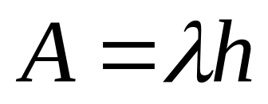
Εκτίμηση απαιτήσεις καναλιών ανά κυψέλη
Νόμος του Little:
    λ = μέσος ρυθμός κλήσεων στη μονάδα του χρόνου
    h = μέση διάρκεια κλήσης
    A = μέσος αριθμός ενεργών κλήσεων
Καλύτερα να χρησιμοποιούνται M/M/m και M/M/m/m μοντέλα.

Slide 39
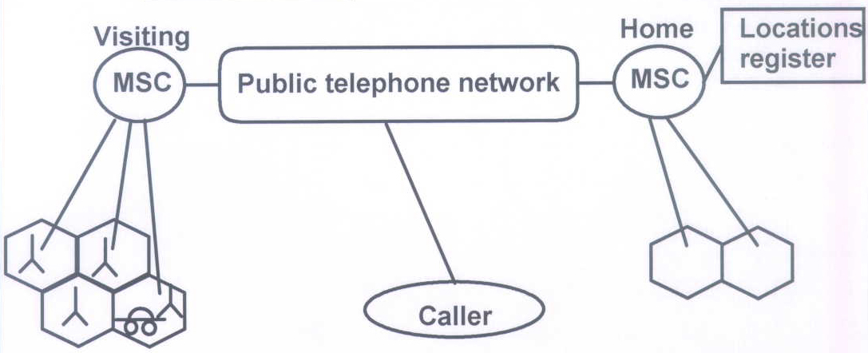
Βάσεις Δεδομένων Κέντρων Μεταγωγής Κινητών
Βάση δεδομένων οικίας τοποθεσίας (Home location register, HLR) – αποθηκεύει πληροφορίες για κάθε συνδρομητή που ανήκει σε αυτή
Βάση δεδομένων καταγραφής επισκεπτών (Visitor location register, VLR) – διατηρεί πληροφορίες για συνδρομητές που βρίσκονται αυτή τη στιγμή στην περιοχή

Slide 40
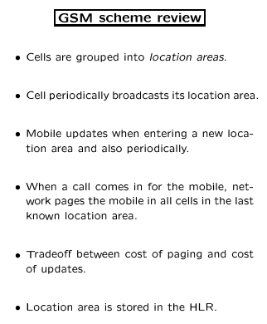
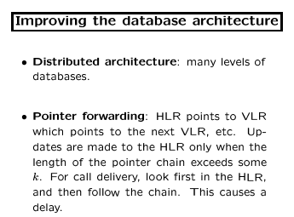
HLR may become a bottleneck

Slide 41
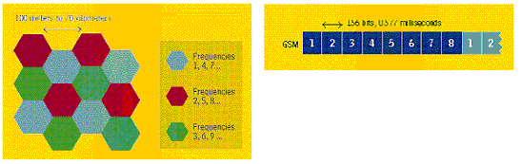
Mobile Wireless TDMA Design Considerations
Number of logical channels (number of time slots in TDMA frame): 8
Maximum cell radius (R): 35 km
Frequency: region around 900 MHz
Maximum vehicle speed (V_{m}): 250 km/hr
Bandwidth: Not to exceed 200 kHz (25 kHz per channel)
Slot duration: 0.577ms (GSM). Each slot contains 156bits.
Bit rate 33.8Kbits/sec for each of the 8 channels

Slide 42
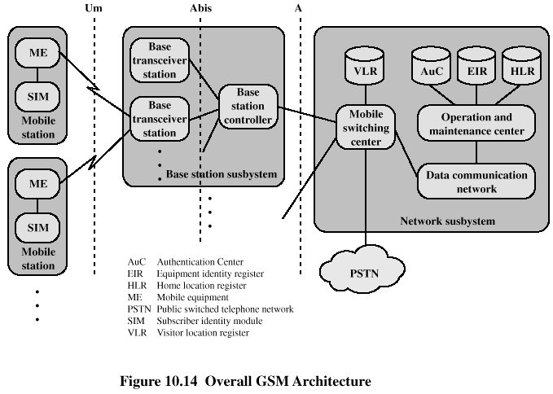
GSM Network Architecture

Slide 43
Μη χρησιμοποιημένα slides

Slide 44
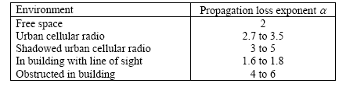
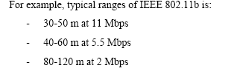
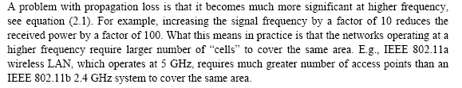

Slide 45
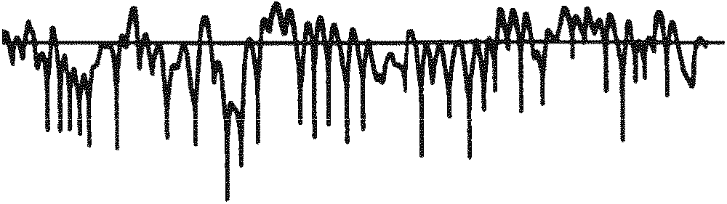
Received
10
Signal
0
dB With Respect
Power
-10
to Average Value
(dB)
-20
0.5λ
-30
0
0.5
1
1.5
t, in seconds
0
10
20
30
x, in wavelength
With path loss and
shadow fading
Received
Signal
With path loss, shadow
fading, and Rayleigh fading
Power
(dB)
With path loss
log (distance)

